Slide 1

Fundamentos da Administração
Professora Dra. Silmara Gomes

Slide 2
Pós Segunda Guerra Mundial: teorias e implementações
No pós Segunda Guerra Mundial, uma nova perspectiva de gestão se fez necessária. É fato que o que movimenta o pensamento administrativo são as mudanças sociais em consonância com as questões econômicas e tecnológicas e essas fazem com que as formas de gestão evoluam.

Slide 3
Teorias sobre motivação
Ao longo dos anos, desenvolveu-se inúmeras teorias sobre motivação, e comumente são organizadas em três nichos:
Teorias de Conteúdo: procuram entender “o que” motiva o indivíduo a executar determinada atividade ou assumir determinada responsabilidade.
Teorias de Processo: buscam compreender “como” acontece o processo de motivação no indivíduo, entendendo assim seus caminhos.
Teorias de Reforço: no momento, tem apenas uma teoria de reforço que é a do Skinner e essa defende que o reforço ou punição pode fazer com que o indivíduo continue com uma ação ou deixe de fazê-la, ou seja, incentivo ou não ao comportamento impacta na maneira de agir.

Slide 4
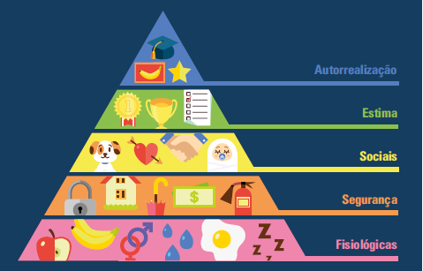
A hierarquia das necessidades de Maslow foi divulgada em 1954.

Slide 5
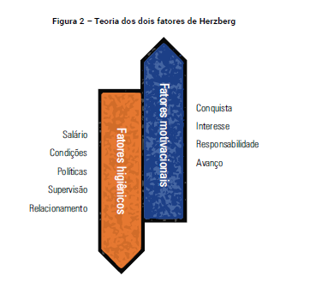

Slide 6
Toyotismo
Sistema Toyota de Produção foi desenvolvido nos anos 1950 por Eiji Toyoda, da família proprietária da empresa Toyota, e por Taiichi Ohno na época vice-presidente executivo de produção da Toyota. Após uma visita às fábricas Ford, nos Estados Unidos, eles identificaram que o ponto que era mais marcante no ocidente, a exuberância e a grandiosidade dos processos e produções, para o oriente parecia um problema
O Sistema Toyota de Produção defende a necessidade de buscar o mínimo de defeito e a fabricação com qualidade, sendo esses são os pilares centrais do sistema. A ênfase está na foco a ampliação da busca pela qualidade e em sua aplicação como filosofia.

Slide 7
O sistema traz o foco na produção enxuta ou lean manufacturing, que significa uma inversão relativa à produção. Enquanto no ocidente se entendia que ter variedade de oferta era positivo, a produção enxuta, ou puxada, significa a produção guiada pelo cliente. O produto é fabricado depois que o cliente compra, diminuindo os estoques e possibilitando uma produção mais assertiva.

Slide 8
Pensamento enxuto aplicado à tecnologia
O pensamento enxuto é uma filosofia que foca no fluxo do valor para o cliente objetivando a máximo eficiência utilizando o mínimo de recursos possíveis.
Existem cinco princípios que alicerçam o pensamento enxuto, são eles:
Valor: compreender o que é valoroso para o seu cliente; é o cliente que define o que tem valor para ele;
Fluxo de valor: nesta fase, é necessário mapear todo o fluxo de valor, identificando os processos envolvidos e como cada um deles agrega valor ao cliente;
Fluxo contínuo: esta etapa organiza o fluxo dos processos para garantir que tenha desperdício com espera ou transporte; o fluxo deve ser contínuo;
Produção puxada: a produção puxada é uma produção que procura trabalhar sem estoque, sendo acionada pela demanda;
Kaizen: é o foco na melhoria contínua, a busca pela perfeição. Após determinar o valor, estabelecer o fluxo de valor, definir o fluxo contínuo, priorizar a produção puxada, o último passo é a busca por limpeza, trabalho padronizado e melhoria na qualidade do produto.

Slide 9
MVP − Produto viável mínimo
Fruto do pensamento enxuto e do sistema Toyota, surgiu o conceito de produto viável mínimo (MVP). O MVP é a ideia de um produto viável mínimo é entregar a versão mais simples de um produto que pode ser lançada com a quantidade mínima de investimento.
O objetivo é apresentar o produto mínimo e ajustá-lo com base no feedback de um grupo de consumidores, facilitando a melhoria contínua do produto sem perder o tempo de lançamento

Slide 10
Não consta no material formal. Não cai na prova
A metodologia OKR se baseia em um ciclo contínuo de definição, acompanhamento e revisão de objetivos e resultados-chave. Esse ciclo pode ser dividido em cinco etapas principais: definir objetivos, estabelecer os resultados-chave, comunicar e alinhar, monitorar o progresso e revisar e aprender.
Alguns elementos importantes do framework incluem: a definição das metas SMART (específicas, mensuráveis, atingíveis, relevantes e com prazo determinado), o cascateamento dos OKRs, isto é, podem ser desdobrados em diferentes níveis da organização, desde os objetivos estratégicos da instituição até os objetivos individuais de cada colaborador, monitoramento e avaliação, cultura e feedback.

Slide 11
Cap 4 - Mudança de paradigma: sistemas e contingência
Perspectiva quantitativa da administração
A abordagem quantitativa da administração tem suas origens na Segunda Guerra Mundial e gerou grandes mudanças na administração. As operações de guerra exigiam ferramentas mais sofisticadas de tomada de decisão. As questões quantitativas surgiram da necessidade de gerir movimentação de tropas, produção de armamentos e distribuição de armas e produtos, impactaram no desenvolvimento de estudos fundamentados na matemática e estatística.

Slide 12
Pesquisa operacional
Considerada a primeira teoria da perspectiva quantitativa da administração, foi originalmente criada para usar na guerra edepois adaptada para as fabricas. Seu caráter racional e com enfoque em análises numéricas possibilita uma análise lógica dos processos.
O objetivo central da pesquisa operacional é integrar múltiplos fatores que impactam no processo de tomada de decisão, possibilitando a melhor escolha.

Slide 13
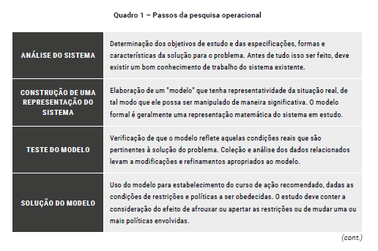
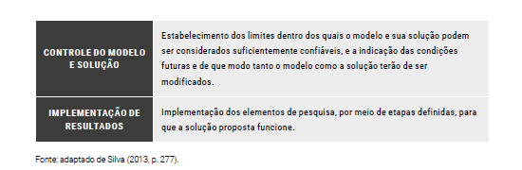

Slide 14
Cibernética
Essa abordagem considera a complexidade em contraposição ao reducionismo. O conceito de reducionismo, muito utilizado na teoria de sistemas e expandido ao longo do tempo por autores como Edgar Morin, defende que não podemos olhar de forma simplificada e reduzida para as questões
Considerando esses pontos, entende-se que os sistemas são conjuntos de partes interagentes e interdependentes que formam um todo unitário. Assim, não é possível olhar apenas uma parte sem olhar o todo.
Outro conceito central na cibernética é a consciência da circularidade no comportamento do sistema. As respostas obtidas em um sistema geram novas entradas ou comportamentos que se retroalimentam de forma sucessiva. Dessa forma, o sistema pode se autorregular, visando manter sua estabilidade e aumentar sua eficiência

Slide 15
Perspectiva moderna da administração
A perspectiva moderna da administração traz uma proposta de integração entre as diversas teorias administrativas. Durante um longo período, as teorias eram vistas como excludentes e não complementares. Na perspectiva moderna, a abordagem clássica, teoria das relações humanas, modelo burocrático, teoria comportamental e teorias quantitativas trazem cada uma a seu tempo e dentro de suas características elementos importantes para a gestão de organizações.

Slide 16
Teoria de sistemas
A teoria dos sistemas tem suas origens na teoria geral de sistemas desenvolvida por Ludwig von Bertalanffy, publicada em um artigo em 1951. Betanlanffy, biólogo alemão, conduziu seus estudos considerando o metabolismo, os estados estáveis, o crescimento e os sistemas abertos por meio de conceitos encontrados na química, física, cinemática e termodinâmica. Uma das premissas da teoria é a compreensão da impossibilidade de estudar apenas uma parte sem compreender fundamentos mínimos do macro.
Uma das maiores contribuições da teoria dos sistemas para a administração é o entendimento das organizações como sistemas abertos. Esses sistemas funcionam de forma cíclica e necessitam do feedback para a manutenção ou autorregulação de sua estrutura.

Slide 17
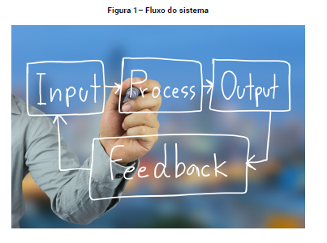

Slide 18
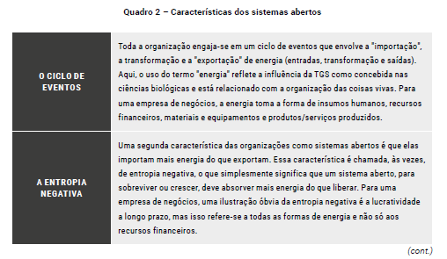

Slide 19
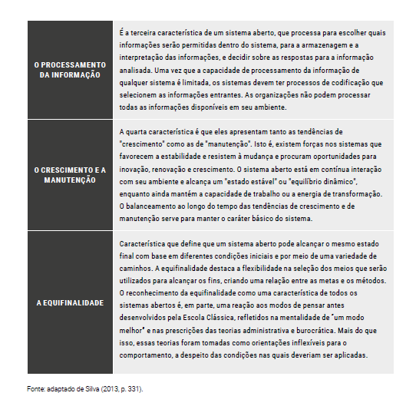

Slide 20
Teoria da contingência
A teoria da contingência surge no contexto do pensamento administrativo nos anos 1970, no entanto, as pesquisas e os estudos que dão origem a essa abordagem remontam dos anos 1950. Ela tem como ideia central que situações diferentes exigem formas diferentes de agir e que os pontos importantes e aplicáveis das teorias anteriores podem e devem ser utilizadas no momento atual. Novas teorias não devem eliminar as antigas teorias.
Todos os estudos tinham em comum o interesse pelo papel da tecnologia na estrutura das organizações e a observação que a tecnologia é uma importante variável contingencial.

Slide 21
Woodward por meio do seu estudo que contemplou cerca de cem empresas britânicas, demostrou a importância da tecnologia para o sucesso organizacional. A tecnologia deixou de ser uma variável pouco relacionada ao desenvolvimento organizacional para ter um papel central na gestão. Ela passa a ser vista como um determinante contingencial e um fator que promove diretamente a diferenciação do status organizacional. O sucesso está relacionado à adaptação tecnológica e estrutural (Silva, 2013).

Slide 22
Aplicações
A teoria de sistemas e a teoria da contingência trazem para o pensamento administrativo uma perspectiva de não determinismo, da necessidade de ações diferentes considerando espaços e ações diferentes. À medida que os fatos mudam, nossas ações devem mudar.
Na gestão, é necessário estar atento as transformações e utilizar os elementos possíveis de cada teoria para nos auxiliar na condução das situações da melhor forma possível.

